Slide 1
107年度社區藥局運用健保醫療資訊 雲端查詢系統輔助藥事照護計畫
報 告 人： 陳喬羚 督導
報告日期： 107年8月26日
計畫說明會

Slide 2
說明大綱
ˇ計畫源起
ˇ計畫目的
ˇ計畫指標
ˇ計畫達標策略

Slide 3
參與計畫須知
☆服務紀錄系統操作
☆專業服務費
☆預定獎勵辦法
☆費用給付與重要時程
QA

Slide 4
計畫源起
運用『健保雲端藥歷查詢系統』與『藥事照護服務』連結，建立以病人為中心，醫藥合作之支持性照護環境，強化民眾用藥知能並提升民眾用藥安全與照護品質。

Slide 5
計畫目的
1
『餘藥檢核』服務，探討居家餘藥留存因素以減少民眾用藥傷害，亦能教育民眾正確廢棄藥品清除的作法。

Slide 6
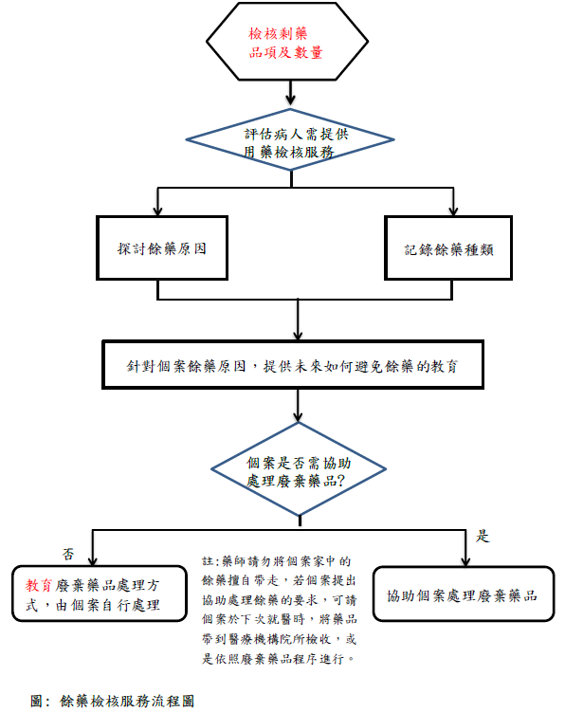
『餘藥檢核』
服務SOP

Slide 7
計畫目的
2
建立病人包含過敏、自費西藥品(含OTC)、中草藥、保健食品等資訊並運用雲端藥歷製作『完整藥歷檔案』，評估是否有藥物治療問題。

Slide 8
計畫目的
3
藉由病人目前完整用藥檔案，執行重複用藥、藥品交互作用及不適當用藥之『判斷性服務』，與提供用藥指導衛教進階之『配合度諮詢』服務。

Slide 9
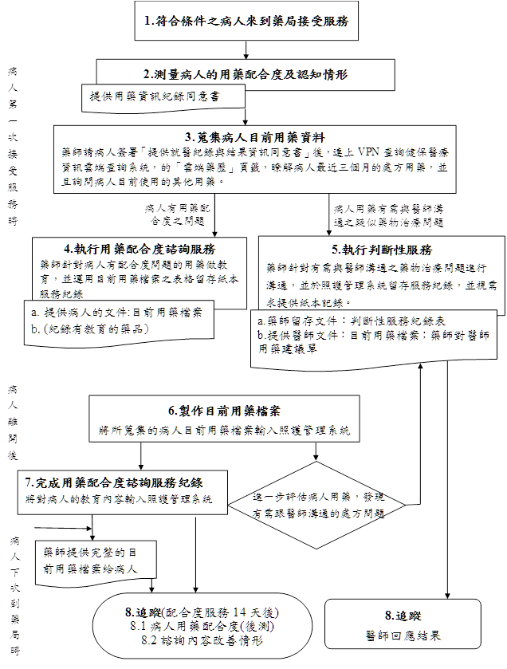

Slide 10
計畫指標
輔導至少50家健保特約藥局
餘藥檢核100筆(平均一家2筆)
達標
完整藥歷檔案100筆(平均一家2筆)
判斷性服務50筆(平均一家1筆)
過敏、保健食品、自費藥品(含OTC)、中草藥等資訊，合計至少250筆(平均一家要5筆)

Slide 11
達標策略
由內
而外
策略
由近
而遠
多留心 多照護

Slide 12
達標策略
由內
『老爸老媽、岳父岳母、兄弟姊妹、叔伯阿姨』最親近的人都是可照護的對象

Slide 13
達標策略
而外
『好朋友、好同學』
最熟悉的人都是可照護的對象

Slide 14
達標策略
由近
『老鄰居、老顧客』
最信任的人都是可照護的對象

Slide 15
達標策略
而遠
『社區裡往來的人』都是可照護的對象

Slide 16
社區藥局藥師參與計畫需知

Slide 17
用藥整合服務簡介
查詢雲端藥歷整理出目前用藥檔案
依據處方箋
(一) 處方確認
(二) 處方登錄
(三) 用藥適當性評估
(四) 藥品調配或調製
(五) 再次核對
(六) 交付藥品
(七) 用藥指導
建立藥歷檔
判斷性服務
用藥配合度諮詢服務
調劑
知識性服務
用藥整合性服務

Slide 18
參與計畫須知
☆有關服務紀錄系統操作
★別擔心有資深藥師實地輔導服務紀錄與系統操作

Slide 19
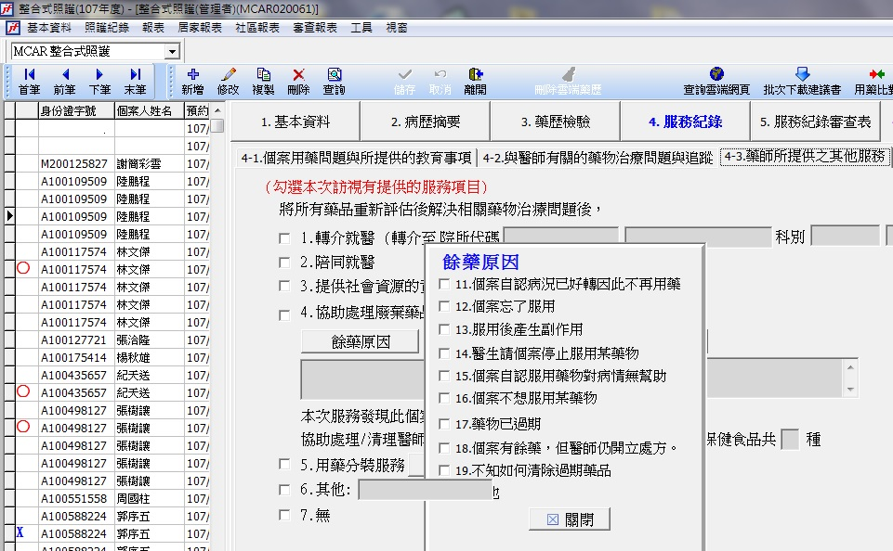
服務紀錄--餘藥檢核

Slide 20
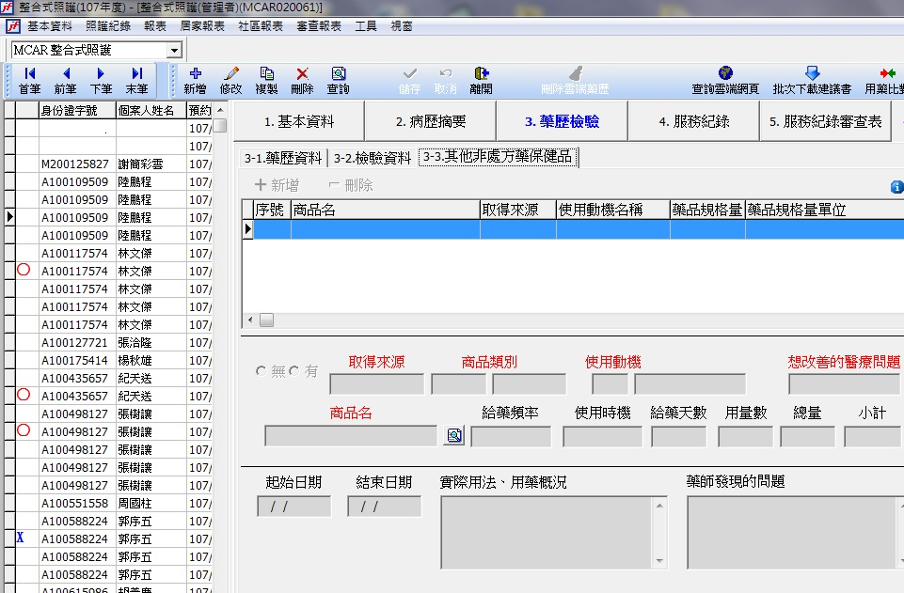
服務紀錄—其他非處方資訊

Slide 21
參與計畫須知-專業服務費
1.製作目前用藥檔案100元/人次
2.餘藥檢核300元/人次
3.配合度服務300元/人次
4.判斷性服務300元/筆
5.非處方用藥等資訊300元/人次

Slide 22
參與計畫須知-參與計畫獎勵辦法
1
完成以下服務紀錄至少各一筆
一、「個案剩藥原因」
二、建立「完整藥歷檔案」
三、「判斷性服務」
四、「配合度諮詢服務」
五、非處方等資訊
達成獎勵條件每家獎勵1,500元

Slide 23
參與計畫須知-執行成效獎勵辦法
2
完成以下各項服務紀錄之
總筆數排名在前50%之藥局:
一、「個案剩藥原因」
二、建立「完整藥歷檔案」
三、「判斷性服務」
四、「配合度諮詢服務」
五、非處方等資訊
達成獎勵條件每家獎勵1,500元

Slide 24
參與計畫須知-標竿藥局獎勵辦法
3
各項服務紀錄之總筆數排名
在前二之藥局:
每家獎勵6,500元
非處方資訊之總筆數排名
在前20%之藥局
(排除總筆數前二藥局):
每家獎勵1,500元

Slide 25
費用給付與重要時程
計畫執行期間:8/26~11/15止
相關費用由全聯會於計畫結束後一次給付。
最後服務紀錄上傳日:10月31日
服務紀錄會由輔導藥師作審核

Slide 26
簡報結束 QA
藥師公會全國聯合會
聯絡電話:02-25953856
賴子瑜 督導(分機 138)
E-mail: winro1977@gmail.com
敬請指教!

